Slide 1
الارتباط الخطي البسيط Simple Linear Correlation المحاضرة الخامسة
اعداد
الدكتورة هند وليد عبد الرحمن
كلية الإدارة والاقتصاد / جامعة بغداد
قسم الإدارة الصناعية / المرحلة الاولى

Slide 2
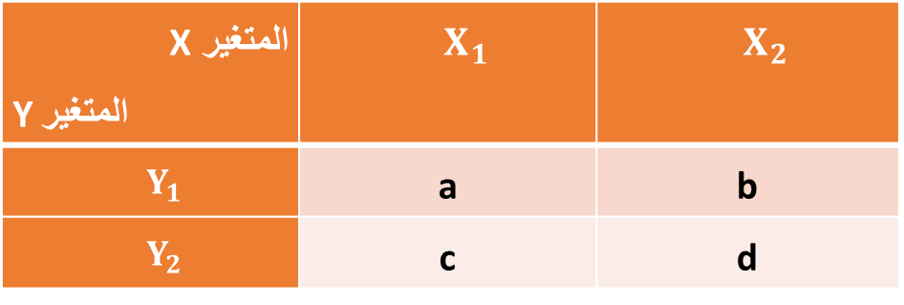
الارتباط الخطي البسيط
معامل الاقتران Coefficient Association
لقد سبق أن وضحنا بأن معامل ارتباط بيرسون يعطى قوة الارتباط في حالة البيانات الكمية ، وكذلك معامل ارتباط الرتب لسبيرمان، وهو يستخدم لإيجاد قوة الارتباط للرتب في حالة البيانات الكمية والوصفية التي لها صفة الترتيب، ولكن قد تكون هناك بيانات وصفية لها صفات مميزة ولكن لا يمكن ترتيبها مثل الحالة الاجتماعية، وكذلك لون البشرة....إلخ. ولقياس قوة الارتباط لهذه البيانات نشأت الحاجة إلى إيجاد مقياس مناسب يقيس الارتباط بين هذه الصفات، ومنها معامل الاقتران الذى يستخدم لقياس قوة الارتباط بين ظاهرتين (أو متغيرين) كل منهما ذات صفتين فقط ويعبر عنها بجداول 2 × 2 وكالآتي:
المتغير X Y المتغير | $$X_{1}$$ | $$X_{2}$$
$$Y_{1}$$ | a | b
$$Y_{2}$$ | c | d
فإن معامل الاقتران يعرف كالآتي:
A = $\frac{ ad − bc }{ad + bc}$ …… (4)

Slide 3
الارتباط الخطي البسيط
مثال :
جرى باحث دراسة على أهمية الحوافز في زيادة الإنتاج في أحد مصانع السمنت. اخذت عينة حجمها 37 عامل من عينة مصانع للسمنت في العراق وتم الحصول على النتائج التالية المطلوب إيجاد معامل الاقتران.
الإنتاجية نوع الحوافز | ارتفاع مستوى الانتاجية | بقاء مستوى الإنتاجية على حاله
زيادة الأجور | 18 | 2
عدم زيادة الأجور | 9 | 10
الحل: لإيجاد معامل الاقتران نطبق الصيغة (4) وكما يلي:
A = $\frac{ ad − bc }{ad + bc}$ = $\frac{ \left(18\right)\left(10\right) − (2)(9) }{\left(18\right)\left(10\right) + (2)(9)}$ = 0.7978
أي توجد علاقة طردية قوية بين تطبيق نظام الحوافز وزيادة الإنتاجية.

Slide 4
الارتباط الخطي البسيط
مثال :عند دراسة العلاقة بين التعليم والتدخين في إحدى الشركات أخذت عينة مكونة من ١٧شخصا وكانت النتائج على النحو التالي
حسب معامل الاقتران بين التدخين والتعليم.
الحل:
التدخين التعليم | مدخن | غير مدخن
متعلم | 5 | 5
غير متعلم | 3 | 4
A = $\frac{ ad − bc }{ad + bc}$ = $\frac{ \left(5\right)\left(4\right) − (3)(5) }{\left(5\right)\left(4\right) + (3)(5)}$ = 0.14
وهو ارتباط طردي ضعيف

